Slide 2
Módulo 1: Desporto Escolar, Estratégia e criação de valor

Slide 3
Módulo 1: Desporto Escolar, Estratégia e criação de valor ​
Conceito de Estratégia

Slide 4
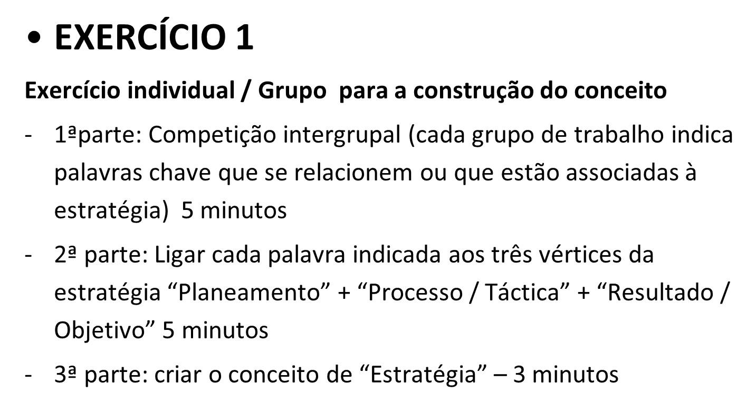
Módulo 1: Desporto Escolar, Estratégia e criação de valor ​

Slide 5
Módulo 1: Desporto Escolar, Estratégia e criação de valor ​
(Drucker, 1997)
Crescimento
Aumento
Impacto
Mudança
Melhoria
Afirmação
Retorno
Liderança
….
Escolhas
Meios
Recursos
Prioridades
Ações
Decisões
Resultados / Objetivos / Metas
Programar

Slide 6
Módulo 1: Desporto Escolar, Estratégia e criação de valor ​
Estratégia é a escolha dos recursos tangíveis e intangíveis para atingir um determinado objetivo
Estratégia
Tática é a forma como dispomos ou utilizamos esses recursos no espaço e no tempo
Técnica é o domínio e excelência pessoal da estrutura física, cognitiva e emocional, que conduz ao resultado máximo ser atingido eficientemente em cada contexto específico de trabalho.

Slide 7
Módulo 1: Desporto Escolar, Estratégia e criação de valor ​
Estratégia
Recursos Intangíveis
Recursos Tangíveis
Motivação
Carisma
Coesão
Confiança
Criatividade
Persuasão
Inspiração
Honestidade
Integridade
Iniciativa
Disponibilidade
Facilitação
Partilha
Ligações emocionais
Transportes
Material Desportivo
Pessoas
Espaços Desportivos
Alimentação
Prémios
Recursos financeiros
Recursos Tecnológicos
…

Slide 8
Módulo 1: Desporto Escolar, Estratégia e criação de valor ​
É possível planear a utilização dos recursos intangíveis?

Slide 9
Módulo 1: Desporto Escolar, Estratégia e criação de valor ​
RECURSOS HUMANOS – GERAR CAPITAL HUMANO
Competências | Experiência | Capacitação
Rotinas | Motivação | Cooperação ! Compromisso
Perfis | Fatores Psicológicos | Ética | Emoções | ...
É possível planear a utilização dos recursos intangíveis?
INOVAÇÃO
Ideias | Tecnologia | Antecipação
Empreendedorismo | Conhecimento | Iniciativa
Criatividade| Ousadia | Inspiração | Parcerias
REPUTAÇÃO
Gerir Expetativas | Gerar Satisfação (cliente)
Qualidade | Credibilidade | Impacto positivo
Confiança (cliente, parceiros, ...) | Valor da marca

Slide 10
Módulo 1: Desporto Escolar, Estratégia e criação de valor ​
Os princípios orientadores do planeamento estratégico, numa perspetiva de criação de valor.

Slide 11
Módulo 1: Desporto Escolar, Estratégia e criação de valor ​
Planeamento Estratégico
Processo de identificar oportunidades, definir ações para atingir os objetivos organizacionais.
Processo sistémico que identifica as melhores condições e formas para se conquistar o sucesso.
1. Fortalecimento da motivação;
2. Aumento da produtividade;
3. Priorização de ações e tarefas
4. Assertividade na tomada de decisões
5. Alinhamento das equipas e da organização

Slide 12
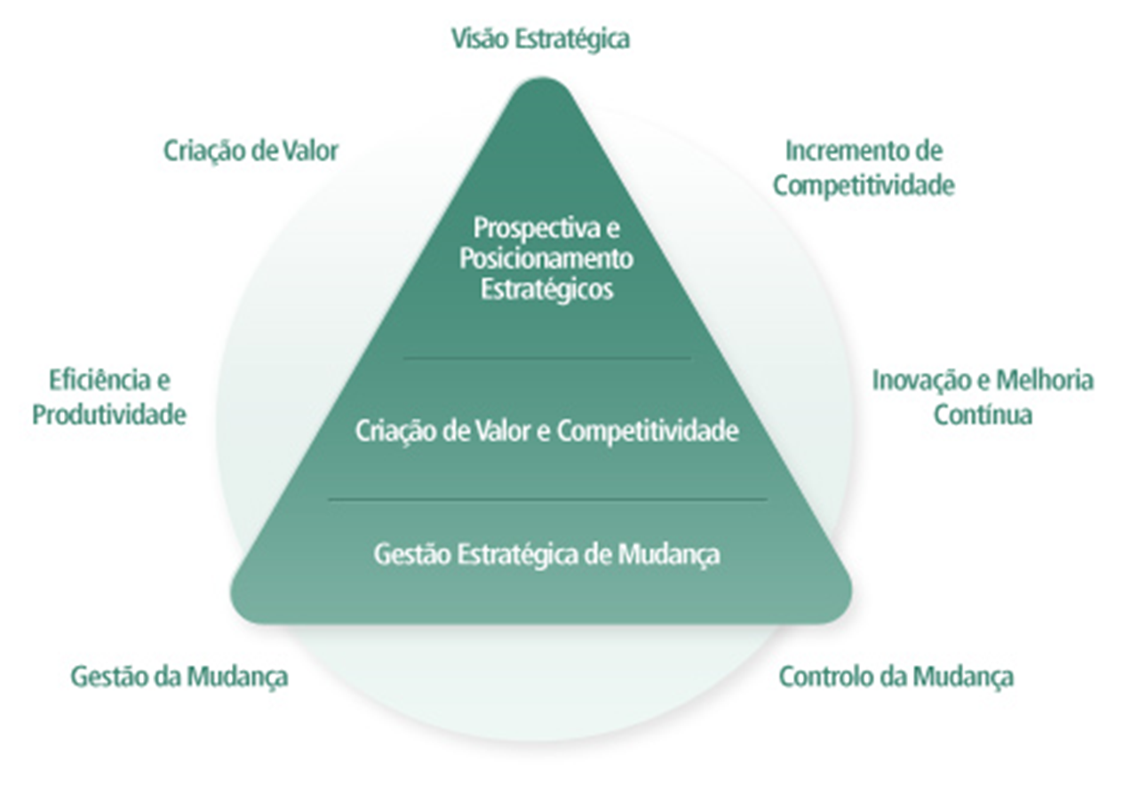
Módulo 1: Desporto Escolar, Estratégia e criação de valor ​
Planeamento Estratégico

Slide 13
Módulo 1: Desporto Escolar, Estratégia e criação de valor ​
Conceito de "Valor": a importância, utilidade ou qualidade de algo. Diferentes “stakeholders” têm perceções de valor distintas em relação ao mesmo produto ou serviço.
Os clientes podem definir valor como a oportunidade de utilizar as funcionalidades de um produto; as organizações podem utilizar métricas financeiras para determinar o valor alcançado; a criação de valor para a sociedade pode incluir contributos em áreas como o bem-estar das pessoas, comunidades ou preservação do ambiente
ESTRATÉGIA
Criação de valor

Slide 14
Módulo 1: Desporto Escolar, Estratégia e criação de valor ​
Sistemas de entrega de valor: o conjunto de atividades que visam a criação, sustentabilidade e desenvolvimento da organização. Portfólios, programas, projetos, produtos ou serviços e operações, podem fazer parte do sistema de entrega de valor da organização (Project Management Institute, 2021).
+ QUALIDADE
+ EFICIÊNCIA
+ PRODUTIVIDADE
+ CONFIANÇA
+ SATISFAÇÃO
+ REPUTAÇÃO
+ RESULTADOS POSITIVOS

Slide 15
Valor
Módulo 1: Desporto Escolar, Estratégia e criação de valor ​
Alguns exemplos da forma como os projetos podem contribuir para a criação e oferta de valor são:
- Criar um novo produto, serviço ou resultado que vá de encontro às expetativas e necessidades dos clientes ou utentes;
- Contribuir para a criação de um ambiente social positivo;
- Melhorar a eficiência, produtividade, eficácia ou capacidade de resposta dos serviços;
- Criar as condições necessárias para facilitar a transição da organização para o seu desejado estado futuro;
Permitir a sustentabilidade dos benefícios criados por anteriores programas, projetos ou ações da organização.

Slide 16
PRODUTO | SERVIÇO
CLIENTE | UTILIZADOR
5 Níveis (ou critérios que caracterizam o potencial do produto / serviço
NECESSIDADE
UTILIDADE
CRIAÇÃO DE VALOR
BENEFÍCIO
GERADO E SENTIDO
EXPETATIVAS
expectativas do consumidor | satisfação das necessidades
VALOR ACRESCENTADO
atributos e funcionalidades
(+ VALOR)
INOVAÇÃO
DIFERENCIAÇÃO
QUALIDADE
Kotler (1999); Kano (2001)

Slide 17
Módulo 1: Desporto Escolar, Estratégia e criação de valor ​
ESCOLA
DIRETORES
COORDENADORES DE / ESCOLA
PROFESSORES GE
PROFESSORES
DECISORES POLÍTICOS
AUTARQUIA
INFLUENCIADORES LOCAIS
Qual é o nosso referencial? O que nos diferencia?
PAIS E ENCARREGADOS DE EDUCAÇÃO …....... ALUNOS

Slide 18
Módulo 1: Desporto Escolar, Estratégia e criação de valor ​
Desporto Escolar (Visão; Missão; Objetivos)
O Desporto Escolar como Produto | Serviço Diferenciador e Único
Qual é o nosso referencial? O que nos diferencia?

Slide 19
Módulo 1: Desporto Escolar, Estratégia e criação de valor ​
O Desporto Escolar é uma atividade de complemento curricular (Decreto-Lei n.º 95/91, de 26 de fevereiro)
VISÃO
Garantir uma oferta desportiva variada aos alunos, envolvendo as comunidades escolar e local, em todos os Agrupamentos de Escolas e Escolas Não Agrupadas (PEDE, 2021).
MISSÃO
Contribuir de forma articulada para os seis eixos estratégicos do programa: 1. +Desporto | +atividade física; 2. Formação de alunos e professores; 3. Cidadania, inclusão e ética; 4. Cogestão e codecisão na escola; 5. Desporto verde e sustentável; 6. Envolvimento das | nas comunidades (PEDE, 2021).

Slide 20
Módulo 1: Desporto Escolar, Estratégia e criação de valor ​
EXERCÍCIO 2.
A MUDANÇA SOCIAL TEM VINDO A DIFICULTAR A PERCEÇÃO DA NECESSIDADE DO DESPORTO ESCOLAR, O SEU PROPÓSITO E CONTRIBUTO ÚNICO.
FORAM CRIADOS GRUPOS DE REFLEXÃO PARA ESTRUTURAR E APRESENTAR UM REFERENCIAL DIFERENCIADOR PARA O DESPORTO ESCOLAR NA PRÓXIMA DÉCADA.
O TEU GRUPO FOI UM DOS DESIGNADOS PARA ESTA TAREFA. PROCURA:
IDENTIFICAR O QUE É ÚNICO E DIFERENCIADOR NA OFERTA DO DESPORTO ESCOLAR;
QUE NECESSIDADES ÚNICAS SÃO SATISFEITAS COM A OFERTA DO DESPORTO ESCOLAR;
QUAIS SÃO OS CRITÉRIOS DE VALORIZAÇÃO E DIFERENCIAÇÃO DO SERVIÇO PRESTADO PELO DESPORTO ESCOLAR - PARA OS DIFERENTES GRUPOS - ALVO (CLIENTES | UTILIZADORES)
COMO SE PODE MEDIR E SUSTENTAR A NECESSIDADE DO DESPORTO ESCOLAR
CADA GRUPO VAI CRIAR UM MODELO OU REPRESENTAÇÃO GRÁFICA DESSE REFERENCIAL DIFERENCIADOR DO DESPORTO ESCOLAR E PROCURAR ARGUMENTAR A SUA IMPORTÂNCIA E NECESSIDADE PARA A SOCIEDADE

